Slide 1

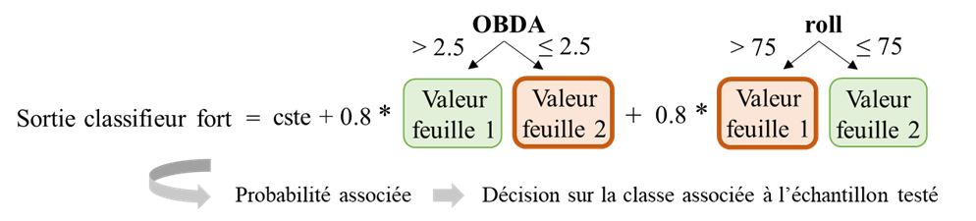
Principe de l’algorithme eXtreme Gradient Boosting
Formation Pierre Gaignon
ESA – 09/10/2020
Lucile Riaboff

Slide 2

Principe de l’algorithme eXtreme Gradient Boosting
Définition
Algorithme de machine learning inspiré de la technique de Gradient Boosting qui utilise généralement un arbre de décision comme classifieur faible
Idée du Gradient Boosting proposée par Leo Breiman en 1997 puis développée par Jérôme H. Friedman en 1999.
Principe général du Gradient Boosting
Régresser itérativement un ensemble de classifieurs faibles (arbres de décision) sur les résidus obtenus avec l’arbre précédent
La valeur associée à chacune des feuilles est celle qui minimise une fonction de coût spécifique à cet algorithme
Prise en compte de toutes les sorties des classifieurs faibles pour prédire la classe associée à un nouvel échantillon, chacun étant pondéré par un paramètre d’apprentissage

Slide 3

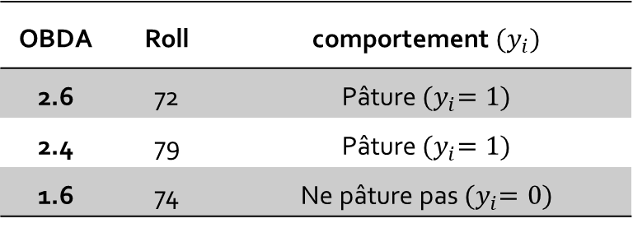



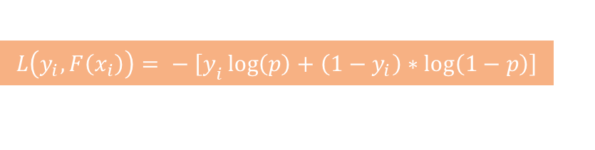
Principe de l’algorithme eXtreme Gradient Boosting
z
Algorithme
Application sur un exemple
On considère un jeu de données composé de trois fenêtres de signal et de deux variables : la moyenne de l’OBDA et la moyenne du roll. Chacun des échantillons $i$ est associé à une variable $y_{i}$ qui vaut 1 si la fenêtre est associée au comportement « pâture » et 0 sinon.
OBDA | Roll | comportement${ (y}_{i})$
2.6 | 72 | Pâture${ (y}_{i}=1)$
2.4 | 79 | Pâture${ (y}_{i}=1)$
1.6 | 74 | Ne pâture pas${ (y}_{i}=0)$
Soit $p$ la probabilité que $y_{i}=1$. On définit les odds ratio, notés odds, de la façon suivante :
$odds= \frac{p}{1−p}$ => $p=\frac{e^{log⁡(odds)}}{1+ e^{log⁡(odds)}}$
On pose
On définit alors la fonction de coût notée
pour l’échantillon i de la manière suivante :
$F\left(x_{i}\right)=log⁡(odds$)
$L(y_{i}, F(x_{i}))$
$L\left(y_{i}, F\left(x_{i}\right)\right)= {− y}_{i}F\left(x_{i}\right)+log⁡(1+e^{F\left(x_{i}\right))})$
On démontre alors que
$$L\left(y_{i}, F\left(x_{i}\right)\right)= − {\left[y\right.}_{i}\log\left(p\right)+\left(1−y_{i}\right)∗\log\left.\left(1−p\right)\right]$$

Slide 4
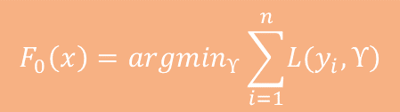


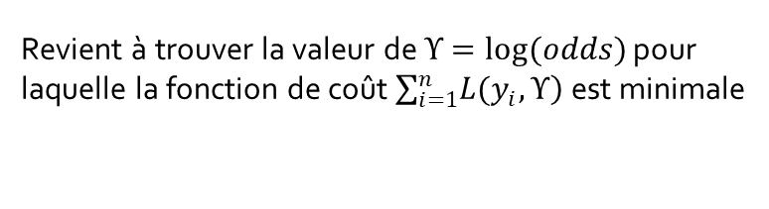
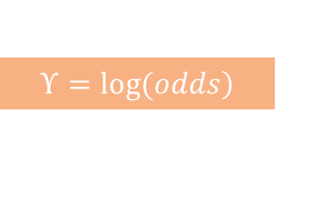
Principe de l’algorithme eXtreme Gradient Boosting
z
Algorithme
Application sur un exemple
Etape 1 : initialisation
Première étape
Initialisation du modèle avec une valeur constante définie de la manière suivante :
$$F_{0}\left(x\right)$$
$$F_{0}\left(x\right)={argmin}_{ϒ}\sum_{i=1}^{n}{\left.L(y_{i},ϒ\right)}$$
Avec
$$\left.ϒ=log⁡(odds\right)$$
Revient à trouver la valeur de $ϒ$ $=log(odds)$ pour laquelle la fonction de coût $\sum_{i=1}^{n}{\left.L(y_{i},ϒ\right)}$ est minimale
Trouver la valeur $ϒ$ telle que la fonction de coût $\sum_{i=1}^{n}{L\left(y_{i},ϒ\right)}$ soit minimale revient à trouver la valeur de $ϒ$ pour laquelle la dérivée s’annule.

Slide 5

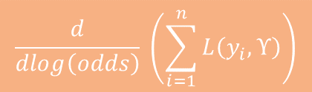
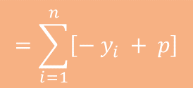
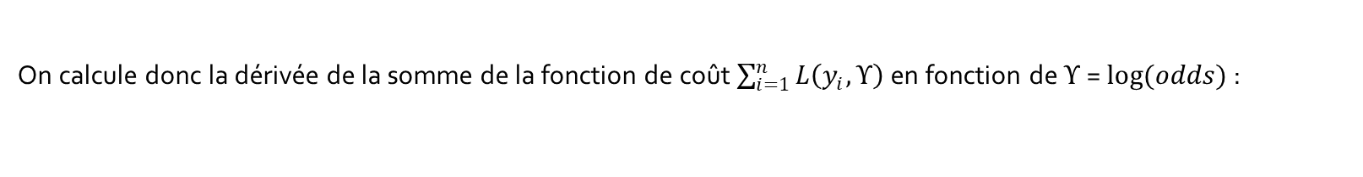
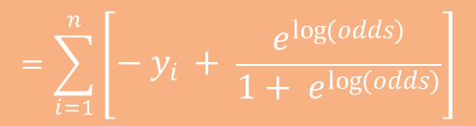

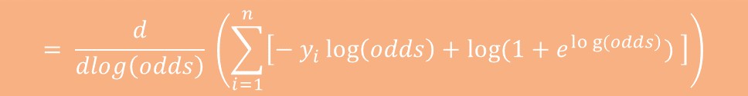
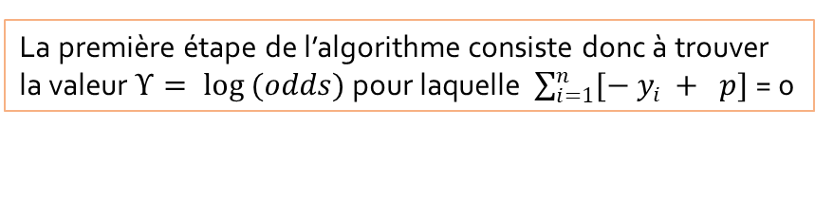
Principe de l’algorithme eXtreme Gradient Boosting
z
Algorithme
Application sur un exemple
Etape 1 : initialisation
On calcule donc la dérivée de la somme de la fonction de coût $\sum_{i=1}^{n}{L\left(y_{i},ϒ\right)}$ en fonction de $ϒ$ = $log(odds)$ :
$$\frac{d}{dlog\left(odds\right)} \left(\sum_{i=1}^{n}{L\left(y_{i},ϒ\right)}\right)$$
On remplace par la définition de $L(y_{i},ϒ)$
$$= \frac{d}{dlog\left(odds\right)} \left(\sum_{i=1}^{n}{\left[{− y}_{i}\log\left(odds\right)+log(1+e^{\left.log{(}odds\right)}) \right]}\right)$$
Définition de $p$ en fonction de odds
$$=\sum_{i=1}^{n}{\left[{− y}_{i }+ \frac{e^{\log\left(odds\right)}}{1+ e^{\log\left(odds\right)}}\right]}$$
$$=\sum_{i=1}^{n}{\left[{− y}_{i }+ p\right]}$$
La première étape de l’algorithme consiste donc à trouver la valeur $ϒ= log (odds)$ pour laquelle $\sum_{i=1}^{n}{[{− y}_{i }+ p]}$ = 0
(*)

Slide 6

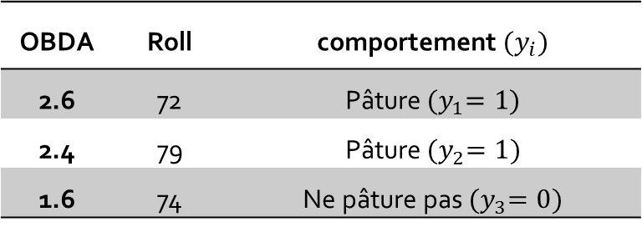

Principe de l’algorithme eXtreme Gradient Boosting
z
Algorithme
Application sur un exemple
Etape 1 : initialisation
Considérons le jeu de données défini précédemment.
Trouver la valeur constante $F_{0}\left(x\right) = ϒ$revient à résoudre l’équation suivante :
$\sum_{i=1}^{3}{[{− y}_{i }+ p]}= 0$
${− y}_{1}$ + $p$ ${− y}_{2}$+ $p$ ${− y}_{3}$ + $p$ = 0
-1 + $p$ -1 + $p$ – 0 + $p$ = 0
$p$ = 2/3 ≈ 0.67
OBDA | Roll | comportement${ (y}_{i})$
2.6 | 72 | Pâture${ (y}_{1}=1)$
2.4 | 79 | Pâture${ (y}_{2}=1)$
1.6 | 74 | Ne pâture pas${ (y}_{3}=0)$
En repassant par l’expression de p en fonction des odds ratio, on en déduit alors la constante $ϒ$ :
$ϒ=\log\left(odds\right)=\log\left(\frac{p}{1−p}\right)= \log\left(\frac{2/3}{1−2/3}\right)=\log\left(\frac{2}{1}\right)≈0.69$
Modèle initialisé avec la valeur 0.69 Création d’un arbre composé d’une seule feuille qui prédit que le logarithme du odds ratio associé à l’évènement ${ y}_{i }=1$ ( = le comportement de la fenêtre $i$est « pâture ») est de 0.69 pour toute fenêtre $i$.

Slide 7

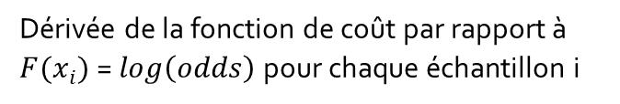

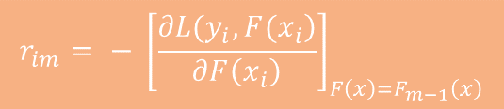




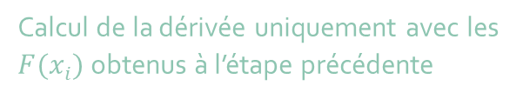

Principe de l’algorithme eXtreme Gradient Boosting
z
Algorithme
Application sur un exemple
Etape 2 : cœur de l’algorithme
Soit m le numéro de l’itération. Pour m = 1, 2, … M :
$$r_{im}= − {\left[\frac{\left.∂L(y_{i}, F(x_{i}\right)}{∂F\left(x_{i}\right)}\right]}_{F\left(x\right)=F_{m−1}\left(x\right)}$$
(A) Calculer pour i = 1,2, …, n
Dérivée de la fonction de coût par rapport à $F(x_{i})$ =$log\left(odds\right)$pour chaque échantillon i
Calcul de la dérivée uniquement avec les $F(x_{i})$ obtenus à l’étape précédente
On a donc pour tout échantillon i et à l’itération m :
$$r_{im}= −\frac{d}{dlog\left(odds\right)} \left(L\left(\left.y_{i},F(x_{i}\right)\right)\right)$$
$r_{im}=−[{− y}_{i }+ \frac{e^{log(odds)}}{1+ e^{log(odds)}}]$
d’après $(∗)$
$r_{im}=−[{− y}_{i }+ p]$
Remarque : Analogie avec les moindres carrés en régression linéaire où ${Résidu }_{i }$= ${valeur observée }_{i }$– ${valeur prédite }_{i}$
$r_{im}=[{ y}_{i }− p]$
$\left(∗∗\right)$Pseudo résidus
Calculer $r_{im}$ revient donc à calculer les pseudos résidus de chaque échantillon i pour l’itération m

Slide 8
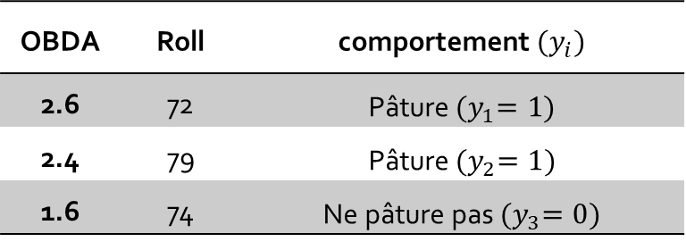
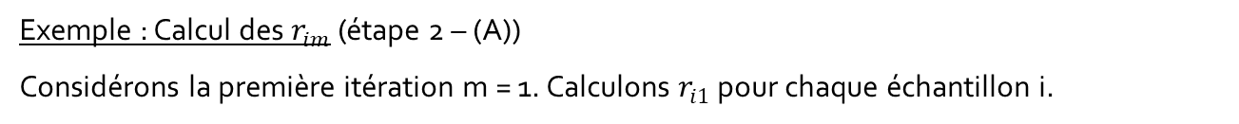
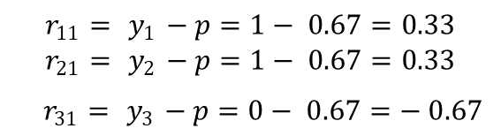
Principe de l’algorithme eXtreme Gradient Boosting
z
Algorithme
Application sur un exemple
Etape 2 : cœur de l’algorithme
Exemple : Calcul des $r_{im}$ (étape 2 – (A))
Considérons la première itération m = 1. Calculons $r_{i1}$ pour chaque échantillon i.
OBDA | Roll | comportement${ (y}_{i})$
2.6 | 72 | Pâture${ (y}_{1}=1)$
2.4 | 79 | Pâture${ (y}_{2}=1)$
1.6 | 74 | Ne pâture pas${ (y}_{3}=0)$
$$r_{11}= { y}_{1 }− p=1− 0.67=0.33$$
$$r_{21}= { y}_{2 }− p=1− 0.67=0.33$$
$r_{31}= { y}_{3 }− p=0− 0.67=− 0.67$

Slide 9
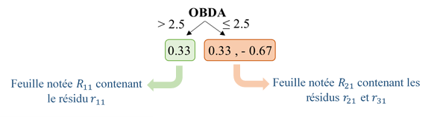
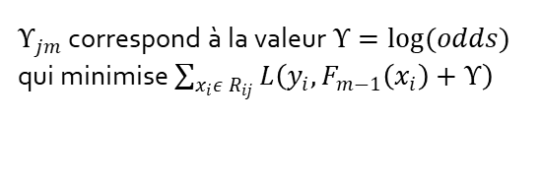


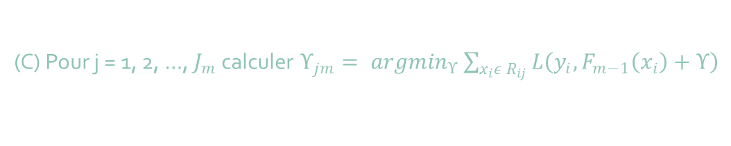
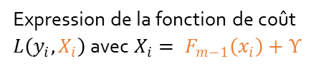

Principe de l’algorithme eXtreme Gradient Boosting
z
Algorithme
Application sur un exemple
Etape 2 : cœur de l’algorithme
(B) Ajuster un arbre de régression aux pseudo-résidus $r_{im}$ et créer des feuilles terminales $R_{jm}$ pour chaque feuille j = 1, 2, …, $J_{m}$
A l’itération m = 1, on ajuste un arbre aux valeurs $r_{im}$. L’arbre obtenu est le suivant :
(C) Pour j = 1, 2, …, $J_{m}$ calculer $ϒ_{jm}= {argmin}_{ϒ}\sum_{x_{i}ε R_{ij}}{L\left(y_{i}, F_{m−1}\left(x_{i}\right)+ϒ\right)}$
$ϒ_{jm}$ correspond à la valeur $ϒ=log(odds)$ qui minimise $\sum_{x_{i}ε R_{ij}}{L\left(y_{i}, F_{m−1}\left(x_{i}\right)+ϒ\right)}$
Pour chaque feuille $R_{jm}$de l’arbre créé à l’itération m …
… on trouve la valeur
$ϒ_{jm}$pour cette feuille
Seuls les échantillons i qui appartiennent à la feuille $R_{ij}$sont impliqués dans la somme
Expression de la fonction de coût $L\left(y_{i}, X_{i}\right)$ avec $X_{i}= F_{m−1}\left(x_{i}\right)+ϒ$

Slide 10
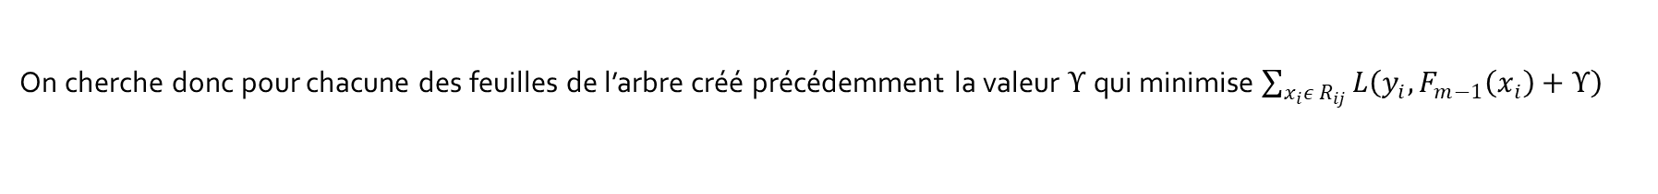
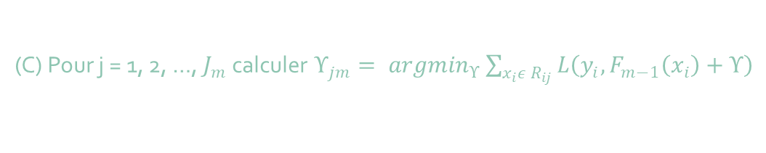
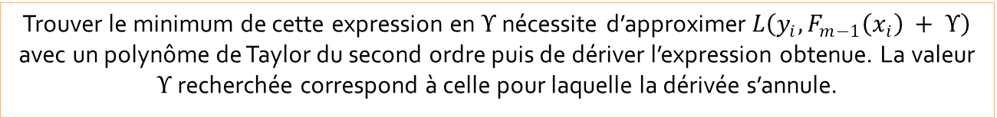

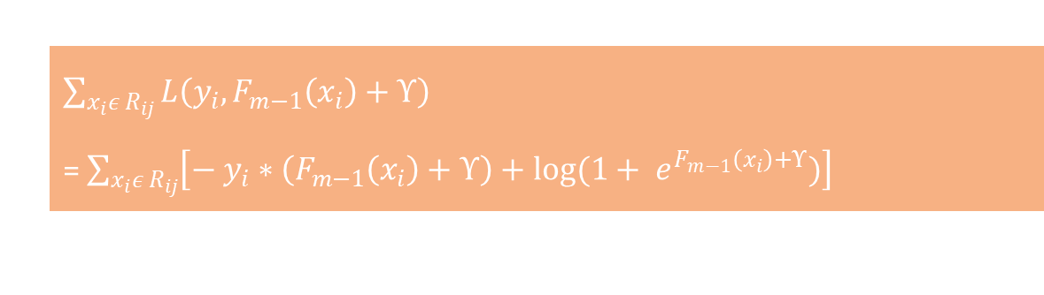
Principe de l’algorithme eXtreme Gradient Boosting
z
Algorithme
Application sur un exemple
Etape 2 : cœur de l’algorithme
(C) Pour j = 1, 2, …, $J_{m}$ calculer $ϒ_{jm}= {argmin}_{ϒ}\sum_{x_{i}ε R_{ij}}{L\left(y_{i}, F_{m−1}\left(x_{i}\right)+ϒ\right)}$
On cherche donc pour chacune des feuilles de l’arbre créé précédemment la valeur $ϒ$qui minimise $\sum_{x_{i}ε R_{ij}}{L\left(y_{i}, F_{m−1}\left(x_{i}\right)+ϒ\right)}$
$L\left(y_{i}, F\left(x_{i}\right)\right)= {− y}_{i}F\left(x_{i}\right)+log⁡(1+e^{F\left(x_{i}\right))})$
En remplaçant par l’expression de la fonction de coût , on a :
$\sum_{x_{i}ε R_{ij}}{L\left(y_{i}, F_{m−1}\left(x_{i}\right)+ϒ\right)}$
= $\sum_{x_{i}ε R_{ij}}{\left[− y_{i}∗\left(F_{m−1}\left(x_{i}\right)+ϒ\right)+log(1+ e^{F_{m−1}\left(x_{i}\right)+ϒ})\right]}$
Trouver le minimum de cette expression en $ϒ$ nécessite d’approximer $L\left(y_{i}, F_{m−1}\left(x_{i}\right) + ϒ\right)$ avec un polynôme de Taylor du second ordre puis de dériver l’expression obtenue. La valeur $ϒ$ recherchée correspond à celle pour laquelle la dérivée s’annule.

Slide 11
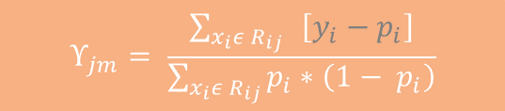
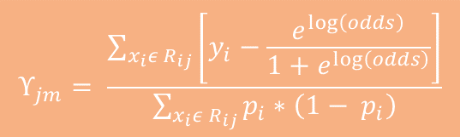
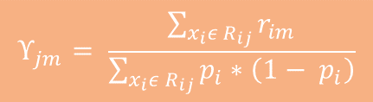
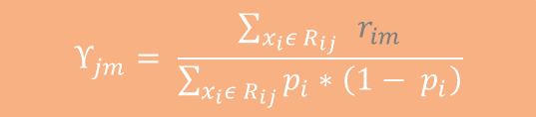

Principe de l’algorithme eXtreme Gradient Boosting
z
Algorithme
Application sur un exemple
Etape 2 : cœur de l’algorithme
A l’issue de cette étape, on démontre que :
$$ϒ_{jm}= \frac{\sum_{x_{i}ε R_{ij}}{\left[y_{i}−\frac{e^{\log\left(odds\right)}}{1+e^{\log\left(odds\right)}}\right]}}{\sum_{x_{i}ε R_{ij}}{p_{i}}∗\left(1− p_{i}\right)}$$
$$ϒ_{jm}= \frac{\sum_{x_{i}ε R_{ij}}{ \left[y_{i}−p_{i}\right]}}{\sum_{x_{i}ε R_{ij}}{p_{i}}∗\left(1− p_{i}\right)}$$
Avec $p_{i}= {p(x}_{i})$ = probabilité que $y_{i}=1$ pour l’échantillon $i$
$$ϒ_{jm}= \frac{\sum_{x_{i}ε R_{ij}}{ r_{im}}}{\sum_{x_{i}ε R_{ij}}{p_{i}}∗\left(1− p_{i}\right)}$$
Définition des pseudos-résidus (**)
$$ϒ_{jm}= \frac{\sum_{x_{i}ε R_{ij}}{r_{im}}}{\sum_{x_{i}ε R_{ij}}{p_{i}}∗\left(1− p_{i}\right)}$$
Calculer la valeur de log(odds) associée à chacune des feuilles $R_{jm}$ revient donc à calculer
pour chacune d’elle

Slide 12
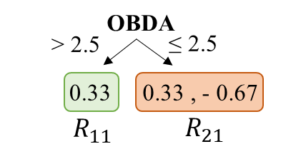
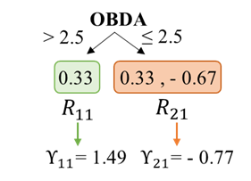

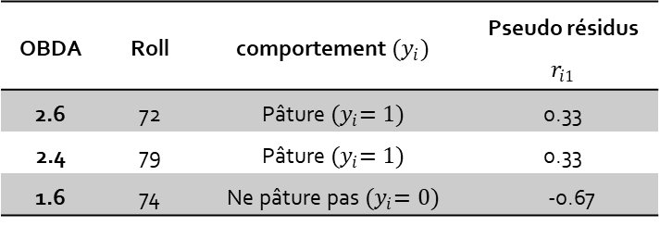
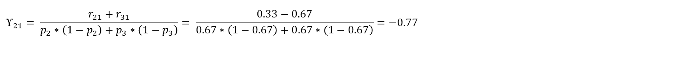
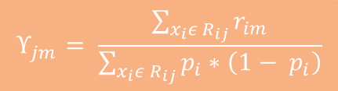
Principe de l’algorithme eXtreme Gradient Boosting
z
Algorithme
Application sur un exemple
Etape 2 : cœur de l’algorithme
Exemple : Calculer la valeur de log(odds) de chacune des feuilles de l’arbre (étape 2 - (C))
OBDA | Roll | comportement${ (y}_{i})$ | Pseudo résidus $r_{i1}$
2.6 | 72 | Pâture${ (y}_{i}=1)$ | 0.33
2.4 | 79 | Pâture${ (y}_{i}=1)$ | 0.33
1.6 | 74 | Ne pâture pas${ (y}_{i}=0)$ | -0.67
$$ϒ_{jm}= \frac{\sum_{x_{i}ε R_{ij}}{r_{im}}}{\sum_{x_{i}ε R_{ij}}{p_{i}}∗\left(1− p_{i}\right)}$$
On calcule d’abord la valeur $ϒ_{11}$ associée à la feuille $R_{11}$ qui ne comprend que l’échantillon 1 : $ϒ_{11}= \frac{r_{11}}{p_{1}∗(1−p_{1})}= \frac{0.33}{0.67∗(1−0.67)}=1.49$
On calcule ensuite la valeur $ϒ_{21}$ associée à la feuille $R_{21}$ qui comprend l’échantillon 2 et l’échantillon 3 :
$$ϒ_{21}= \frac{r_{21}+r_{31}}{p_{2}∗\left(1−p_{2}\right)+p_{3}∗\left(1−p_{3}\right)}= \frac{0.33−0.67}{\left.0.67∗\left(1−0.67\right)+0.67∗(1−0.67\right)}=−0.77$$
Remarque : on avait ici $p_{1}= p_{2}=p_{3}=p$ pour m = 1 mais ces probabilités seront modifiées au fur et à mesure des itérations. La mise à jour des probabilités associées à $[y_{i}=1]$ pour chacun des échantillons i est réalisée à l’étape D.
On obtient donc :

Slide 13
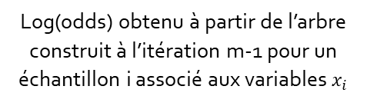
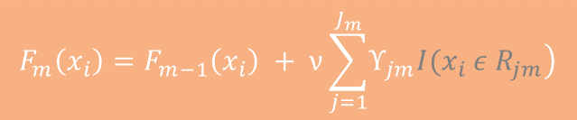
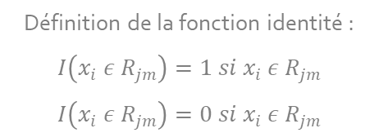

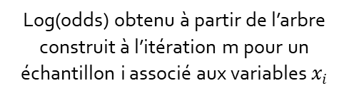
Principe de l’algorithme eXtreme Gradient Boosting
z
Algorithme
Application sur un exemple
Paramètre d’apprentissage
Etape 2 : cœur de l’algorithme
$$F_{m}\left(x_{i}\right)=F_{m−1}\left(x_{i}\right) + ν\sum_{j=1}^{J_{m}}{\left.ϒ_{jm}I(x_{i} ε R_{jm}\right)}$$
(D) Mettre à jour
pour tout échantillon i
Définition de la fonction identité :
$$I\left(x_{i} ε R_{jm}\right)=1 si x_{i} ε R_{jm}$$
$$I\left(x_{i} ε R_{jm}\right)=0 si x_{i} ε R_{jm}$$
Log(odds) obtenu à partir de l’arbre construit à l’itération m pour un échantillon i associé aux variables $x_{i}$
Valeur de la feuille $R_{jm}$
Log(odds) obtenu à partir de l’arbre construit à l’itération m-1 pour un échantillon i associé aux variables $x_{i}$
Les probabilités $p_{i}$associées à $F_{m}\left(x_{i}\right)$ sont également calculées et mises à jour.
Les étapes (A), (B), (C) et (D) sont ensuite réitérées jusqu’à ce que m = M ou que les résidus obtenus convergent vers 0.

Slide 14


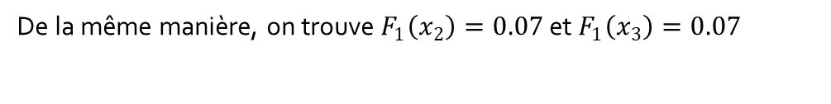
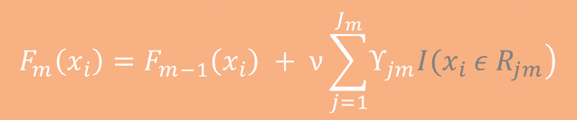
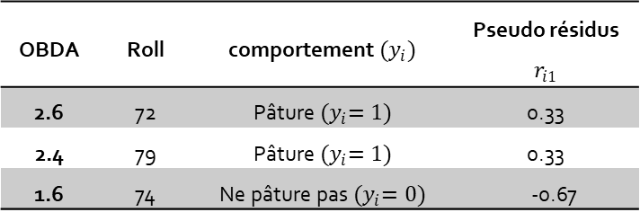


Principe de l’algorithme eXtreme Gradient Boosting
z
Algorithme
Application sur un exemple
Etape 2 : cœur de l’algorithme
Exemple : Mettre à jour les log(odds) et probabilités associées à chaque échantillon i à partir de l’arbre crée à l’étape m.
Soit $ν$ = 0.8. Commençons par calculer $F_{1}\left(x_{1}\right)$ pour l’échantillon 1
$$F_{m}\left(x_{i}\right)=F_{m−1}\left(x_{i}\right) + ν\sum_{j=1}^{J_{m}}{\left.ϒ_{jm}I(x_{i} ε R_{jm}\right)}$$
$F_{1}\left(x_{1}\right)=$ $F_{o}\left(x_{1}\right)+0.8∗$ $ϒ_{11}I(x_{1} ε R_{11})+0.8∗ϒ_{21}I(x_{1} ε R_{21})$
= 1 car $x_{1}$appartient pas à $R_{11}$
= 0 car $x_{1}$n’appartient pas à $R_{21}$
$F_{1}\left(x_{1}\right)=$ $0.69+0.8∗1.49$
OBDA | Roll | comportement${ (y}_{i})$ | Pseudo résidus $r_{i1}$
2.6 | 72 | Pâture${ (y}_{i}=1)$ | 0.33
2.4 | 79 | Pâture${ (y}_{i}=1)$ | 0.33
1.6 | 74 | Ne pâture pas${ (y}_{i}=0)$ | -0.67
$$F_{1}\left(x_{1}\right)=1.88$$
De la même manière, on trouve $F_{1}\left(x_{2}\right)=0.07$ et $F_{1}\left(x_{3}\right)=0.07$

Slide 15

Principe de l’algorithme eXtreme Gradient Boosting
z
Algorithme
Application sur un exemple
En repassant par les probabilités, on obtient
$$p_{1}=\frac{e^{1.88}}{1+ e^{1.88}}=0.86$$
$$p_{2}=p_{3}=\frac{e^{0.07}}{1+ e^{0.07}}=0.52$$
A l’issue de la première itération, l’échantillon 1 a une probabilité de 0.86 d’être associé au comportement « pâture ». Les échantillons 2 et 3 ont une probabilité de 0.52 d’être associés au comportement « pâture ».

Slide 16
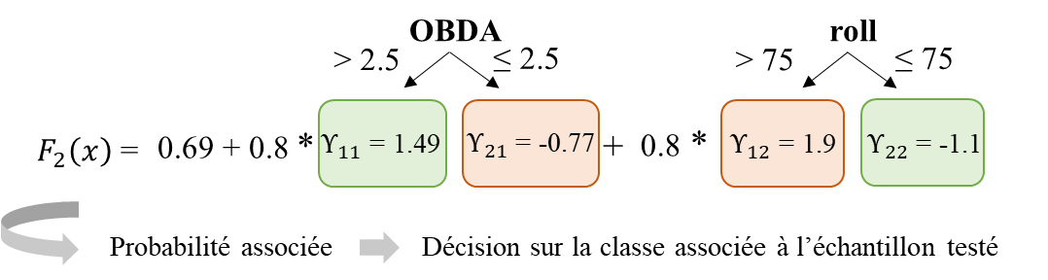
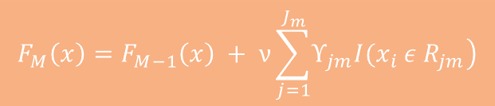
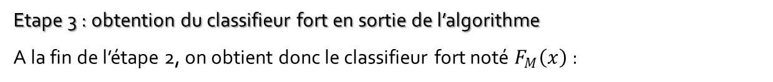
Principe de l’algorithme eXtreme Gradient Boosting
z
Algorithme
Application sur un exemple
Etape 3 : obtention du classifieur fort en sortie de l’algorithme
A la fin de l’étape 2, on obtient donc le classifieur fort noté $F_{M}\left(x\right)$:
$$F_{M}\left(x\right)=F_{M−1}\left(x\right) + ν\sum_{j=1}^{J_{m}}{\left.ϒ_{jm}I(x_{i} ε R_{jm}\right)}$$
Ce classifieur pourra par la suite être utilisé pour prédire la probabilité qu’un nouvel échantillon i réalise l’évènement $y_{i}=1$
Exemple : obtention du classifieur fort
Pour cet exemple constitué de seulement de 3 échantillons et de 2 variables, le classifieur fort obtenu en posant M = 2 pourrait être

Slide 17
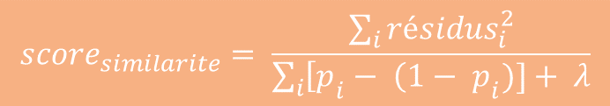
Principe de l’algorithme eXtreme Gradient Boosting
z
Algorithme
Cas particulier de l’eXtreme Gradient Boosting
L’algorithme XGB repose sur l’algorithme de gradient boosting Régression itérative des arbres de décision sur les résidus obtenus avec l’arbre précédent
Les principales différences reposent sur :
La construction de l’arbre à chaque étape m. Contrairement au gradient boosting, l’arbre construit à chaque étape est unique : il s’agit de celui qui s’ajuste le mieux aux résidus. Pour trouver cet arbre, plusieurs étapes sont réalisées :
Une seule partie des échantillons et des variables est sélectionnée aléatoirement à chaque étape m. Ce sous-jeu de données sera celui utilisé pour construire l’arbre de régression à l’itération m. Le ratio de variables et le ratio des échantillons sont fixés par l’utilisateur.
(2) Pour chacun des nœuds de l’arbre de régression potentiel, on calcule le score de similarité de la manière suivante :
$$score_{similarite}= \frac{\sum_{i}{{résidus}_{i}^{2}}}{\sum_{i}{{\left[p\right.}_{i}− {\left(1− p\right.}_{i})]+ λ}}$$
Avec λ ≥ 0 un paramètre de régularisation fixé par l’utilisateur

Slide 18
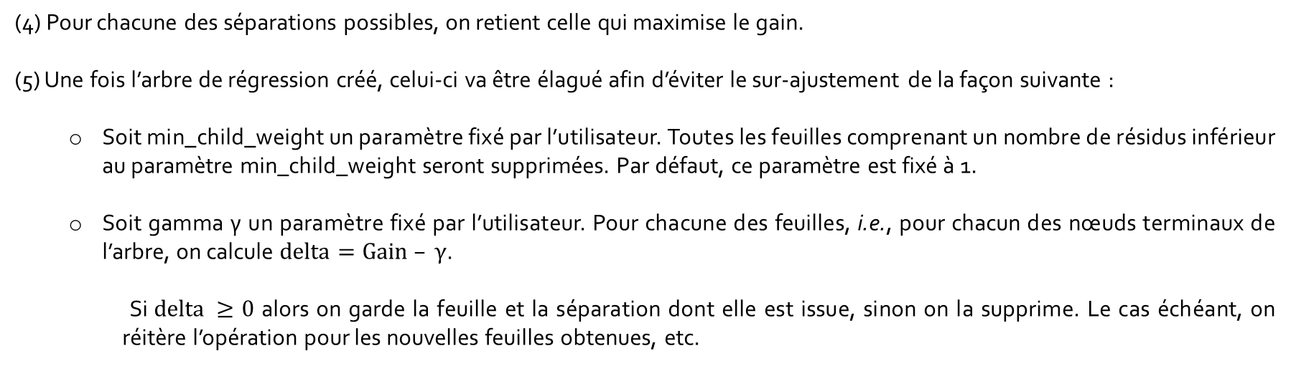
Principe de l’algorithme eXtreme Gradient Boosting
z
Algorithme
Cas particulier de l’eXtreme Gradient Boosting
(3) A chaque séparation de l’arbre de régression potentiel, on calcule le gain ci-après :
$Gain$ $= {score}_{similarite_noeud_gauche}+{score}_{similarite_noeud_droite}−{score}_{similarite_noeud_parent}$
(4) Pour chacune des séparations possibles, on retient celle qui maximise le gain.
(5) Une fois l’arbre de régression créé, celui-ci va être élagué afin d’éviter le sur-ajustement de la façon suivante :
Soit min_child_weight un paramètre fixé par l’utilisateur. Toutes les feuilles comprenant un nombre de résidus inférieur au paramètre min_child_weight seront supprimées. Par défaut, ce paramètre est fixé à 1.
Soit gamma γ un paramètre fixé par l’utilisateur. Pour chacune des feuilles, i.e., pour chacun des nœuds terminaux de l’arbre, on calcule $delta=Gain – γ$.
Si$delta ≥0$ alors on garde la feuille et la séparation dont elle est issue, sinon on la supprime. Le cas échéant, on réitère l’opération pour les nouvelles feuilles obtenues, etc.

Slide 19
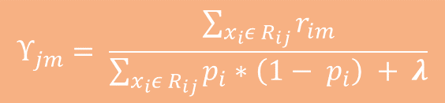
Principe de l’algorithme eXtreme Gradient Boosting
z
Le calcul des valeurs de log(odds) associées à chaque feuille.
Dans le cas de l’eXtreme Gradient Boosting, on a en effet :
$$ϒ_{jm}= \frac{\sum_{x_{i}ε R_{ij}}{r_{im}}}{\sum_{x_{i}ε R_{ij}}{p_{i}}∗\left(1− p_{i}\right) + λ}$$
avec λ le paramètre de régularisation introduit précédemment.
Le paramètre d’apprentissage noté ν en gradient boosting est appelé eta ε et vaut par défaut 0.3 et peut être optimisé
Une parallélisation permet de construire les arbres en même temps ce qui réduit considérablement le temps de calcul.
Références
Chen, T., He, T., Benesty, M., Khotilovich, V., Tang, Y., Cho, H., Chen, K., Mitchell, R., Cano, I., Zhou, T., Li, M., Xie, J., Lin, M., Geng, Y., Li, Y., 2018. xgboost: Extreme Gradient Boosting.
Starmer, J., 2020. XGBoost : Part 2: XGBoost Trees For Classification [WWW Document]. URL https://www.youtube.com/watch?v=8b1JEDvenQU
Starmer, J., 2019a. Gradient Boost Part 3: Classification [WWW Document]. URL https://www.youtube.com/results?search_query=statquest+gradient+boost+part+3
Starmer, J., 2019b. Gradient Boosting Part 4 : Classification Details [WWW Document]. URL https://www.youtube.com/watch?v=StWY5QWMXCw&t=209s

